Slide 1

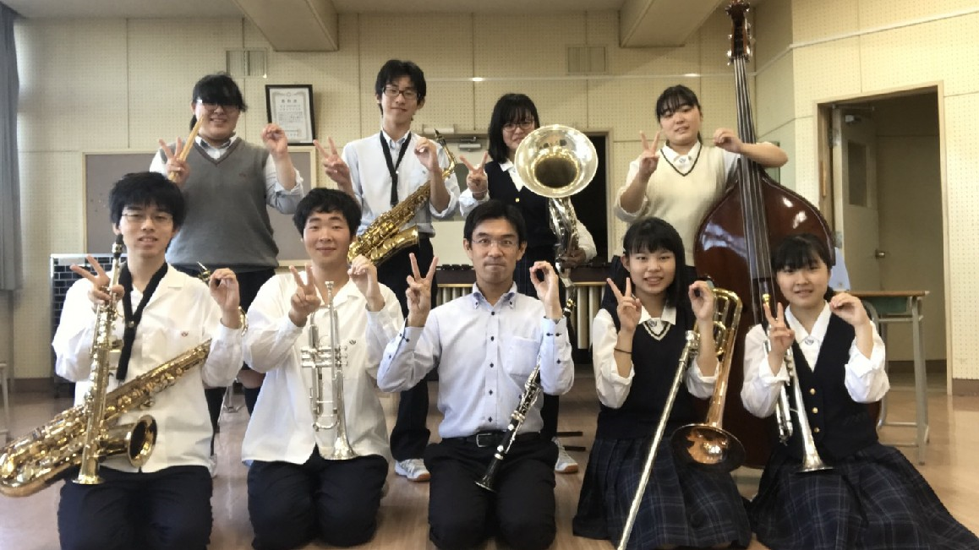
野幌高等学校吹奏楽部
第２０回定期演奏会
令和元年１０月２２日（火祝）
開場 １３：３０
開演 １４：００
場所
野幌公民館 １Ｆホール
(江別市野幌町１３－６)
PROGRAM
「レ・ミゼラブル」より
「銀河鉄道９９９」
ＯＢＯＧとの合同ステージ 他
入場無料
主 催 野幌高等学校
主 管 野幌高等学校吹奏楽部
後 援 野幌高等学校生徒会・札幌地区吹奏楽連盟
お問合せ 野幌高等学校（大野） ０１１－３８２－２４７７

